Slide 1

ANALISI DELLA SODDISFAZIONE PER L’ATTIVITÀ SCOLASTICA E DEL DS “I.I. LA ROSA BIANCA CAVALESE” Agosto 2025 A cura dell’Ufficio per la Valutazione delle Politiche Scolastiche Per conto del Comitato Provinciale di Valutazione Dipartimento Istruzione e Cultura Provincia Autonoma di Trento
Notes:
<numero>

Slide 2
2_IL QUESTIONARIO GENITORI

Slide 3
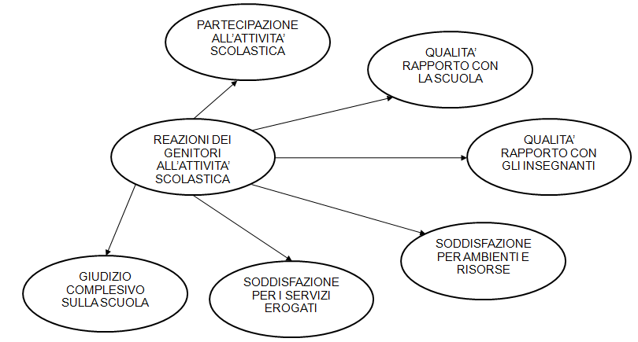
Il questionario genitori
113 questionari raccolti
27 item aggregati in 6 dimensioni.
Risposte aggregate in tre livelli:
Giudizio negativo.
Giudizio neutro.
Giudizio positivo.

Slide 4
La struttura del questionario
La prima sezione riguarda i rapporti tra i genitori e la scuola, considerando il loro punto di vista sul funzionamento dell’istituzione scolastica.
La seconda sezione approfondisce il punto di vista dei genitori sugli spazi fisici a disposizione per le attività didattiche all’interno delle scuole.

Slide 5
Il questionario genitori prima parte “I GENITORI E LA SCUOLA” (valori in %)
CON QUALE FREQUENZA PARTECIPA AI SEGUENTI MOMENTI DELLA VITA SCOLASTICA? | Mai | Talvolta | Spesso | Sempre | Non so rispondere a questa domanda
Assemblee e riunioni scuola-genitori | 9,7 | 22,1 | 31,9 | 34,5 | 1,8
Colloqui individuali con gli insegnanti | 2,7 | 16,8 | 32,7 | 47,8 | 0,0
Eventi e manifestazioni organizzati dalla scuola | 14,2 | 56,6 | 22,1 | 3,5 | 3,5
Elezioni scolastiche | 14,2 | 23,9 | 18,6 | 42,5 | 0,9
Momenti di confronto con i rappresentanti di classe | 16,8 | 29,9 | 19,6 | 27,1 | 6,5

Slide 6


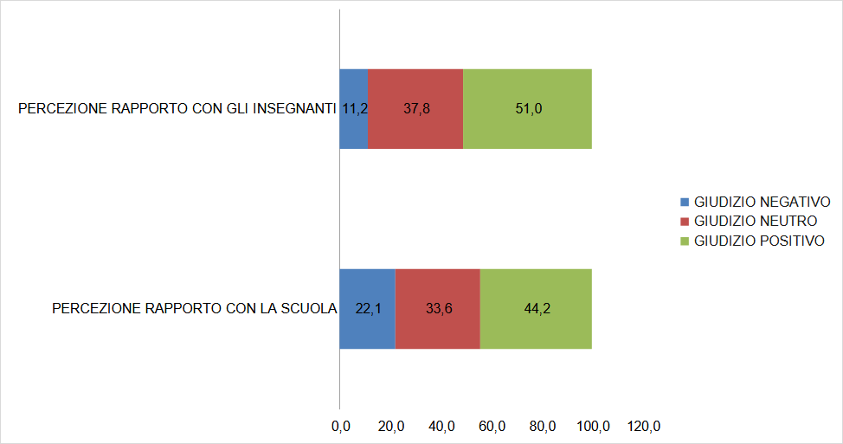
Il questionario genitori prima parte “I GENITORI E LA SCUOLA” (valori in %)

Slide 7
Il questionario genitori prima parte “I GENITORI E LA SCUOLA” (valori in %)
IN GENERALE QUANTO SI RITIENE SODDISFATTO DEI SEGUENTI ASPETTI? | Per niente | Poco | Abbastanza | Molto | Non so rispondere a questa domanda
Gestione della scuola (accoglienza, segreteria, ecc.) | 5,31 | 8,85 | 47,79 | 35,40 | 2,65
Clima scolastico complessivo (tra alunni, genitori e insegnanti) | 3,54 | 14,16 | 53,98 | 17,70 | 10,62
Attività integrative e facoltative (corsi, visite didattiche, viaggi di istruzione, spettacoli, ecc.) scolastiche | 7,08 | 8,85 | 56,64 | 24,78 | 2,65
Modalità con cui la scuola informa i genitori sulle attività | 3,54 | 11,50 | 56,64 | 28,32 | 0,00
Preparazione complessiva fornita dalla scuola agli studenti | 2,68 | 13,39 | 58,04 | 22,32 | 3,57
Organizzazione complessiva della scuola | 2,65 | 12,39 | 60,18 | 22,12 | 2,65

Slide 8
Il questionario genitori seconda parte “GLI AMBIENTI DELLA MIA SCUOLA” (valori in %)
PENSI ALLA SUA SCUOLA E INDICHI QUANTO SI RITIENE SODDISFATTO/A … | Per niente | Poco | Abbastanza | Molto | Non so rispondere a questa domanda
dell’edificio della scuola | 1,8 | 3,5 | 68,1 | 23,9 | 2,7
dalle aule (sedie, banchi, ecc.) | 0,9 | 10,6 | 54,9 | 22,1 | 11,5
della luminosità degli ambienti | 1,8 | 3,5 | 51,3 | 31,0 | 12,4
della pulizia a scuola | 1,8 | 2,7 | 45,1 | 37,2 | 13,3

Slide 9
Il questionario genitori seconda parte “GLI AMBIENTI DELLA MIA SCUOLA” (valori in %)
IN BASE ALLA SUA ESPERIENZA, QUANTO SI RITIENE SODDISFATTO/A … | Non c’è | Per niente | Poco | Abbastanza | Molto | Non so rispondere
della palestra della scuola | 0,9 | 0,9 | 0,9 | 36,3 | 41,6 | 19,5
degli spazi esterni della scuola (cortile, giardino, ecc.) | 0,0 | 3,5 | 14,2 | 54,0 | 17,7 | 10,6
della biblioteca della scuola | 1,8 | 3,5 | 3,5 | 36,3 | 16,8 | 38,1
dei laboratori della scuola (aula informatica, ecc.) | 0,9 | 0,9 | 1,8 | 49,1 | 23,2 | 24,1
della mensa della scuola | 19,6 | 17,9 | 18,8 | 6,3 | 0,0 | 37,5
dei computer, delle LIM (Lavagne Interattive Multimediali) e delle altre risorse tecnologiche della scuola | 0,0 | 0,9 | 5,3 | 41,6 | 23,9 | 28,3

Slide 10
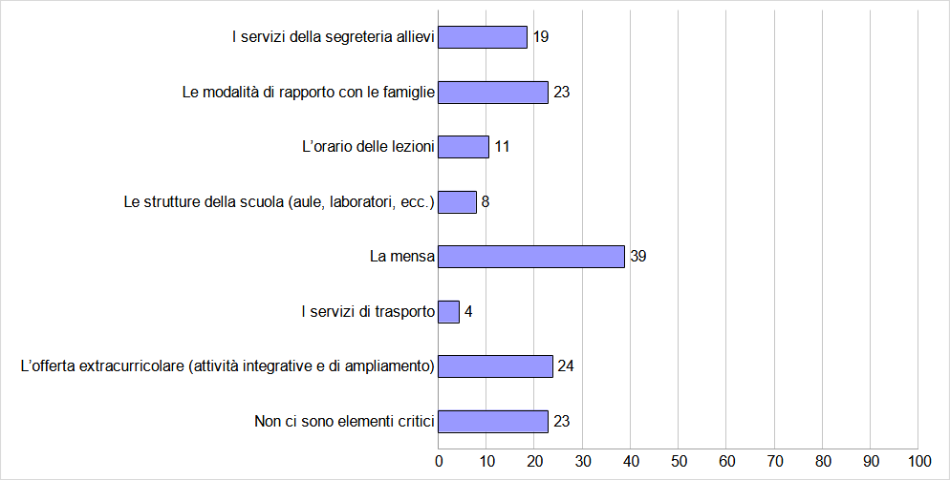
Il questionario genitori seconda parte “GLI AMBIENTI DELLA MIA SCUOLA”
SECONDO LEI COSA SI POTREBBE MIGLIORARE RISPETTO ALLA GESTIONE ATTUALE DELLA SCUOLA? (frequenza di risposte in %)

